Slide 1

О проблемных вопросах переселения граждан из непригодного для проживания жилищного фонда и ликвидации аварийного жилищного фонда в Иркутской области

Slide 2

В рамках Федерального проекта «Обеспечение устойчивого сокращения непригодного для проживания жилищного фонда» и региональной адресной программы Иркутской области «Переселение граждан, проживающих на территории Иркутской области, из аварийного жилищного фонда, признанного таковым до 1 января 2017 года, в 2019 - 2025 годах», утвержденной постановлением Правительства Иркутской области от 1 апреля 2019 года № 270-пп, предусмотрено расселение более 22,8 тыс. чел. из 397,1 тыс. кв. м. аварийного жилья.
Этапы | Расселяемая площадь тыс.кв.м. | Чел. | Законтрактовано % | Всего субсидий | Средства Фонда ЖКХ |  | Основание Фонда
 |  |  |  |  | Всего | В том числе
2021-2022 | 87,9 | 4,9 | 82 | 3 061 409,93 | 2 922 909,9 | - | 1 286 077,59
2022-2023 | 96,3 | 6,1 | 9 | 6 712 261,47 | 6 459 510,6 | Доп. заявка на 4,6 млрд. защищена в марте 2022 | 90 114,66
2023-2024 | 19,4 | 1,1 | 0 | 1 568 692,56 | 1 529 307,8 | Заявка защищена в марте 2022 | 0,0
Итого: | 203,6 | 12,1 |  | 11 342 363,96 | 10 911 728,3 | 6 174 090,8 | 1 376 192,25
2

Slide 3
Подпрограмма «Переселение граждан из жилых помещений, расположенных в зоне БАМа, признанных непригодными для проживания, и (или) жилых помещений с высоким уровнем износа (более 70%) на территории Иркутской области» на 2019 - 2024 годы
Общая площадь непригодного (аварийного) жилого фонда, тыс.кв.м. | расселено, тыс. кв. м. | Осталось расселить
85,7 | 14,8 | 70,9
в т.ч. 32,1 – признанных аварийными до 1 января 2017 года | 14,8 | 17,3
Аварийный жилищный фонд расположен на территориях следующих муниципальных образований: г. Бодайбо, г. Тайшет, п. Магистральный, п. Улькан, г. Усть-Кут, п. Ния,
п. Звездный, п. Кежемский, п. Мамырь, п. Турма.
3

Slide 4

Правительством Иркутской области ежегодно заключается соглашение с Минстроем России о предоставлении субсидии из федерального бюджета на реализацию мероприятий.
В 2022-2024 годах на мероприятия по расселению непригодного для проживания жилищного фонда в зоне БАМА, предусмотрено средств всего 1 121,5 млн. руб.
Бюджет | млн.руб. | семей | человек
ФБ | 190,6 | 254 | 684
ОБ | 809,1
МБ | 121,8
ИТОГО | 1 121,5
В 2022 – 2024 годах планируется к переселению 254 семьи, 684 гражданина (в т.ч. 26 человек, которым жилые помещения были предоставлены в связи со строительством БАМа).
Мероприятия реализуются путем предоставления социальных выплат, возмещения за изымаемые жилые помещения и приобретения жилья на первичном (вторичном) рынке.
4

Slide 5

В настоящее время общая площадь непригодных для проживания жилых помещений в зоне Байкало-Амурской магистрали, составляет 70,9 тыс. кв. м.
Потребность для расселения граждан по нормативу составляет 6 429,8 млн. руб.
 | Площадь, тыс.кв.м. | Площадь предоставления по нормативу | Объем финансирования по нормативу предоставления, млн. руб.
Площадь аварийного в зоне БАМа на 01.01.2022 ВСЕГО, в т.ч. | 70,9 | 79,4 | ВСЕГО 6 429,8 млн. руб., в т.ч. 4 822,3 – ФБ 1 607,5 - ОБ
До 01.01.2017 МКД | 17,3 | 21,9 | ВСЕГО 1 777,5 млн. руб., в т.ч. 1 333,1 –ФБ 444,4 - ОБ
После 01.01.2017 МКД, ИЖС | 53,6 | 57,5 | ВСЕГО 4 652,3 млн. руб., в т.ч. 3 489,2 – ФБ 1 163,1 - ОБ
5

Slide 6
Проблемные вопросы:
1. Большой объем непригодного для проживания (аварийного) жилищного фонда в зоне БАМа Губернатором Иркутской области в Минстрой России было направлено письмо от 1 февраля 2022 года № 02-01-711/22 о потребности в дополнительном финансировании из федерального бюджета на завершение расселения всего аварийного жилого фонда, признанного таковым до 1 января 2017 года, в размере 1 333,1 млн. рублей. В соответствии с ответом Минстроя России от 8 февраля 2022 года № 4507-ЮГ/11 при подготовке проекта федерального закона «О бюджете на 2023 год и плановый период 2024 и 2025 годов» Минстроем России будут подготовлены предложения об увеличении финансирования Мероприятий, в том числе для Иркутской области.
2. Финансирование сноса расселенных строений.
6

Slide 7
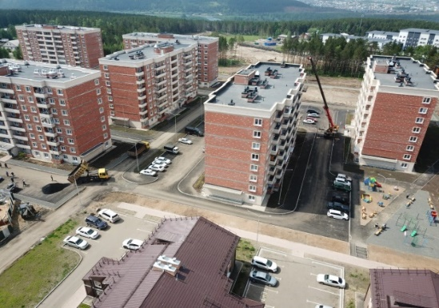
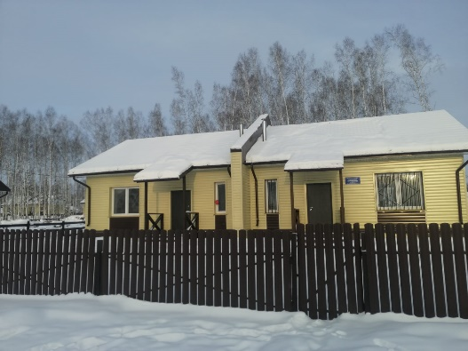
Подпрограмма «Поддержка и модернизация коммунальной и инженерной инфраструктуры Иркутской области» на 2020-2024 годы государственной программы Иркутской области «Доступное жилье» на 2019-2024 годы (обеспечения жильем граждан, пострадавших от воздействия грунтовых вод)
В рамках Подпрограммы принято заявлений от граждан | Из них:
 | Министерством принято положительных решений обеспечить жилыми помещениями из государственного жилищного фонда Иркутской области | Обеспечено жилыми помещениями из государственного жилищного фонда Иркутской области (МКД, ИЖС) | Планируется обеспечить жилыми помещениями из государственного жилищного фонда Иркутской области в 2022 году
1421 | 1239 | 600 | 320
Многоквартирные жилые дома
в мкр. Угольщиков г. Тулуна
Индивидуальные жилые дома блокированной застройки – дуплексы в мкр. Березовая роща г. Тулуна
7

Slide 8
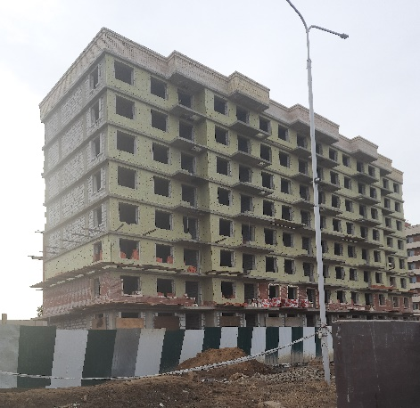
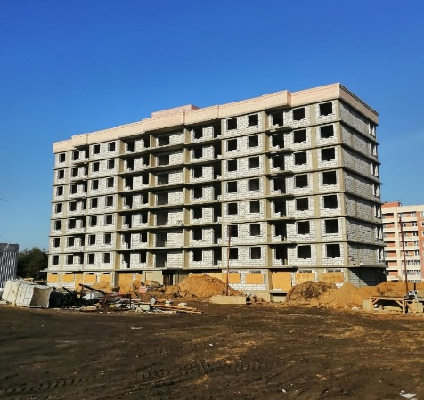
В рамках государственного контракта от 22 декабря 2021 года № 08/2021 осуществляется строительство двух 8-этажных домов для обеспечения жилыми помещениями из государственного жилищного фонда Иркутской области 160 семей
Минстроем России подготовлен проект распоряжения Правительства Российской Федерации о выделении в 2022 году Минстрою России бюджетных ассигнований из резервного фонда Правительства Российской Федерации в размере
881 179,2 тыс. рублей на предоставление разовой финансовой помощи из федерального бюджета в форме субсидии бюджету Иркутской области на строительство комплекса многоквартирных жилых домов
в мкр. Угольщиков г. Тулуна Иркутской области
8

Slide 9
Проблемные вопросы:
Для обеспечения оставшейся 501 семьи, подавшей заявления в рамках Положения и имеющих право на обеспечение жилыми помещениями из государственного жилищного фонда Иркутской области, необходимо осуществить строительство семи 8-этажных домов. По предварительным расчетам стоимость строительства составит 2 177 697,3 тыс. рублей.
(Справочно: расчет произведён исходя из сметной стоимости строительства 4 и 5 этапов с учетом дефлятора 4%).
9
Комментарии

Slide 10
Подпрограмма «Переселение граждан из не предназначенных для проживания строений, созданных в период промышленного освоения Сибири и Дальнего Востока, на территории Иркутской области» на 2020-2024 годы государственной программы Иркутской области «Доступное жилье» на 2019 - 2024 годы
Общее количество семей, проживающих в не предназначенных для проживания строений, созданных в период промышленного освоения Сибири и Дальнего Востока составляет 99 семей (276 человек)
За период 2020-2021 годы расселено 46 семей
В 2022-2024 годах в мероприятиях принимает участие Железнодорожное муниципальное образование и Бодайбинское городское поселение, с которыми в установленном порядке заключены соглашения, планируется переселение 53 семьей (154 человек).
Муниципальное образование (МО) | переселено
 | 2020 год | 2021 год
Всего строений - 46 | 29 | 17
Старо-Акульшетское МО | 8
Чунское МО | 1
Железнодорожное МО | 17 | 17
г. Бодайбо | 1
г. Тайшет | 2
Объем средств на 2022 год | млн.руб. | семей | человек
ФБ | 145,0 | 45 | 145
ОБ | 48,3
МБ | 3,4
ИТОГО | 196,7
10
Комментарии

Slide 11
Проблемные вопросы:
Соглашением с Минстроем России от 27 декабря 2021 года на 2022 год целевой показатель «Количество семей граждан, обеспеченных жильем путем предоставления жилых помещений или социальных выплат» установлен 45 семей. Объем финансирования на 2022 год по Соглашению составляет 196,7 млн.руб., что позволит расселить только 33 семьи (124 человека) исходя из стоимости 1 кв. метра – 80,9 тыс. руб., установленной для Иркутской области на 1 квартал 2022 года Минстроем России. (Справочно: стоимость 1 кв. метра, установленная для Иркутской области на 4 квартал 2021 года Минстроем России, составляла 55,2 тыс. руб.).
Министерством направлено письмо от 29 марта 2022 года № 02-59-1461/22 в адрес Минстроя России о предложении внести изменение в Соглашение, установив целевой показатель до 33 семей.
Учитывая существенное увеличение стоимости 1 кв. метра жилья как на первичном, так и на вторичном рынке, достижение показателя 45 семей возможно при объеме бюджетных ассигнований в размере 220 179,1 тыс. руб.
В случае невозможности уменьшения целевого показателя до 33 семей, необходимо дополнительно выделить средства федерального бюджета для достижения показателя 45 семей в объеме 19 761,7 тыс. руб., с учетом стоимости 1 кв. метра на 1 квартал 2022 года.
11
Комментарии

Slide 12
Проблемные вопросы реализации Комплексного развития территорий
Распоряжением Правительства Иркутской области от 2 июля 2021 года № 389-пп принято решение о комплексном развитии территории жилой застройки в муниципальном образовании «город Усолье-Сибирское» (далее – Распоряжение, КРТ).
Объем аварийного жилищного фонда (далее – АЖФ), признанного таковым до 1 января 2017 года на территории
г. Усолье-Сибирское составляет 14,0 тыс. кв. м, в котором проживают 756 человек, в том числе общая площадь, подлежащая переселению в рамках КРТ составляет 7,4 тыс. кв. м.
В рамках КРТ планируется строительство 34 4-х этажных домов для граждан, проживающих в аварийном жилищном фонде, площадью 44,2 тыс. кв. м.
Расчетное количество квартир на данной территории – 816.
На первом этапе предполагается строительство двух жилых домов в северном квартале и четырех жилых домов в южном квартале. Количество квартир на первом этапе строительства – 157.
В настоящее время АО СЗ «Строительная корпорация Иркутской области» выполнены проектно-изыскательские работы по блок-секции №1, 24 квартиры, 1300 кв. м., подана заявка на прохождение государственной экспертизы проектно-сметной документации, отрабатываются замечания, рассматривается возможность начала строительства блок-секции №1 уже в мае 2022 года за счет собственных средств.
12
Комментарии

Slide 13
СПАСИБО ЗА ВНИМАНИЕ!
13

